Slide 1

Server
DB
Oracle
JSP
HTML
CSS JavaScript
JQuery
web

Slide 2
USER
DB
먹이
fishbowl
음악
언어
- 육식욕
- 초식용
- 물고기
- 배경
- ON
- OFF
- 한국어
- 日本語
물고기
회원
- 개체별
- 개체별
도감
Main
개발자 설명
인벤토리
Index
상점
Login
접속하기
WEB

Slide 3
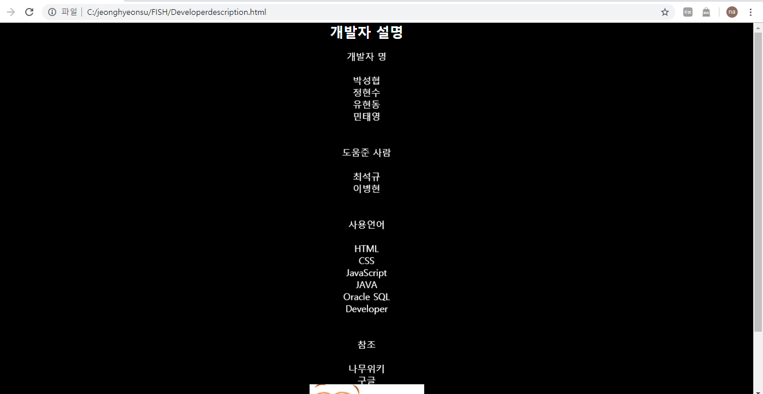

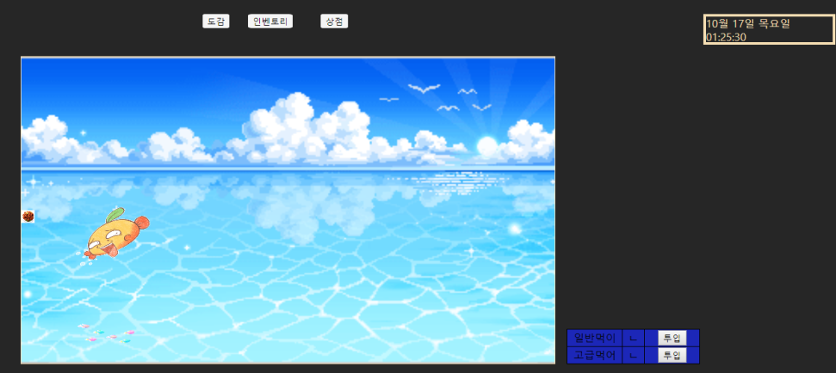
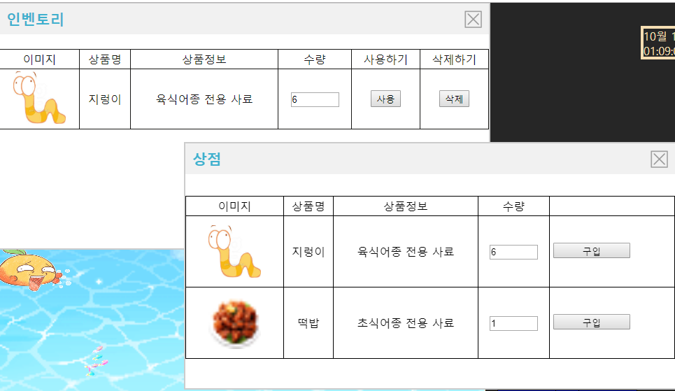
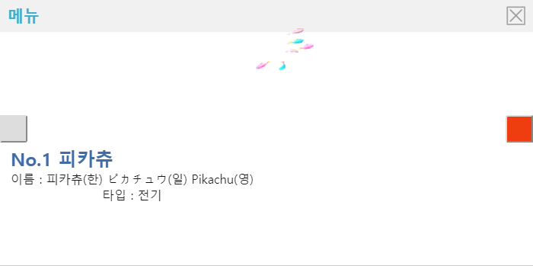
Index
개발자 설명
Login
먹이
도감
Main
인벤토리
상점

